Slide 1
CHƯƠNG V. CÁC SỐ ĐẶC TRƯNG CỦA MẪU SỐ LIỆU KHÔNG GHÉP NHÓM
BÀI 13
CÁC SỐ ĐẶC TRƯNG ĐO XU THẾ TRUNG TÂM
2 tiết: T41 – T42
GV Trương Tử Trang – THPT Vĩnh Thạnh 1
Notes:
Bìa. Đáp án, lời giải hiện theo click. Nút GeoGebra mở trang online (cần Internet).
Lớp 10A7 có HS khiếm thính: mọi yêu cầu, luật chơi, đáp án đều có chữ trên slide; video có phụ đề. Lớp 10A4 có HS khuyết tật (bệnh máu): hạn chế di chuyển, trả lời tại chỗ bằng bảng con.

Slide 2
MỤC TIÊU BÀI HỌC
TỔNG KẾT
Yêu cầu cần đạt (SGK tr.78)
Lựa chọn và tính các số đặc trưng đo xu thế trung tâm của một mẫu số liệu: số trung bình, trung vị, tứ phân vị, mốt.
Giải thích ý nghĩa, vai trò của các số đặc trưng trong mẫu số liệu thực tiễn.
Rút ra kết luận từ ý nghĩa của các số đặc trưng đo xu thế trung tâm.
Năng lực toán học: tư duy và lập luận (chọn số đặc trưng phù hợp khi có giá trị bất thường); mô hình hoá (điểm thi, thu nhập, cỡ giày); giải quyết vấn đề; giao tiếp (trình bày kết luận thống kê); sử dụng công cụ (máy tính cầm tay, bảng tính).
Phẩm chất: trung thực khi thu thập số liệu, chăm chỉ tính toán, khách quan khi đưa ra kết luận.
Bài 13. Các số đặc trưng đo xu thế trung tâm – Toán 10 2
Notes:
1'. Yêu cầu cần đạt lấy từ khung 'Kiến thức, kĩ năng' SGK tr.78.

Slide 3
LỘ TRÌNH 2 TIẾT
TỔNG KẾT
T41
1. Số trung bình và trung vị
🎮 Ai nhanh hơn?
T42
2. Tứ phân vị. 3. Mốt; Vận dụng; Bài tập 5.7 – 5.10
🎮 Đúng hay Sai? · Rung chuông vàng
Bài 13. Các số đặc trưng đo xu thế trung tâm – Toán 10 3
Notes:
Chiếu để HS nắm lộ trình bài học.

Slide 4
TIẾT 1 (T41)
Số trung bình và trung vị
Mục tiêu tiết học:
• Tính số trung bình (cả bảng tần số), trung vị.
• Biết dùng trung vị khi có giá trị bất thường.
GV Trương Tử Trang – THPT Vĩnh Thạnh 4
Notes:
Tiết 1 (45'): Khởi động 5' – HĐ1, HĐ2, khung, Chú ý 8' – Ví dụ 1, Ý nghĩa, LT1: 10' – HĐ3, khung trung vị 7' – Ví dụ 2, LT2: 10' – Trò chơi 3' – Tổng kết 2'.

Slide 5
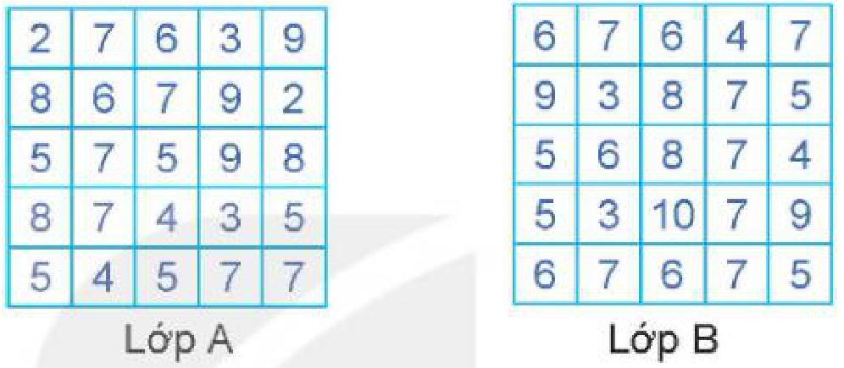

KHỞI ĐỘNG – PHƯƠNG PHÁP NÀO HIỆU QUẢ?
KHỞI ĐỘNG
Hai phương pháp học tiếng Anh khác nhau được áp dụng cho hai lớp A và B có trình độ tương đương. Sau hai tháng, điểm khảo sát (thang điểm 10) của hai lớp được cho như hình bên. Quan sát hai mẫu số liệu trên, có thể đánh giá được phương pháp học tập nào hiệu quả hơn không?
(SGK Toán 10 tập một, tr.78)
▶ VIDEO MỞ ĐẦU
Điểm khảo sát lớp A, lớp B
Bài 13. Các số đặc trưng đo xu thế trung tâm – Toán 10 5
Notes:
Chiếu video mở đầu (ảnh thật, lồng tiếng, phụ đề – không nói đáp án), HS quét QR xem lại. 5'. HS dự đoán (đếm số điểm cao, so sánh bằng mắt…). GV nêu: cần các số đặc trưng – giải ở mục Vận dụng (Tiết 2).

Slide 6
1A. SỐ TRUNG BÌNH – HĐ1, HĐ2 (SGK TR.78)
HÌNH THÀNH KIẾN THỨC
HĐ1. Tính trung bình cộng điểm khảo sát tiếng Anh của mỗi lớp A và B. HĐ2. Dựa trên điểm trung bình, hãy cho biết phương pháp học tập nào hiệu quả hơn.
${\overline{x}}_{A}=\frac{148}{25}=5,92$; ${\overline{x}}_{B}=\frac{157}{25}=6,28$ ⇒ theo điểm trung bình, phương pháp của lớp B hiệu quả hơn.
Số trung bình (số trung bình cộng) của mẫu số liệu $x_{1}, x_{2}, …, x_{n}$: $\overline{x}$ $=\frac{x_{1}+x_{2}+…+x_{n}}{n}$.
Chú ý. Với bảng tần số: $\overline{x}$ $=\frac{m_{1}x_{1}+m_{2}x_{2}+…+m_{k}x_{k}}{n}$, $m_{k}$ là tần số của giá trị $x_{k}$, $n=m_{1}+…+m_{k}$.
Bài 13. Các số đặc trưng đo xu thế trung tâm – Toán 10 6
Notes:
5'. Nhóm lẻ tính lớp A, nhóm chẵn lớp B (click 1). Chốt khung, Chú ý (click 2).

Slide 7
VÍ DỤ 1 – LUYỆN TẬP 1 (SGK TR.78 – 79)
HÌNH THÀNH KIẾN THỨC
Ví dụ 1. Số cuốn sách mỗi bạn trong lớp đã đọc trong năm 2021. Trung bình mỗi bạn đọc bao nhiêu cuốn sách?
Số cuốn sách
1
2
3
4
5
Số bạn
3
5
15
10
7
$n=40$; $\overline{x}$ $=\frac{3·1+5·2+15·3+10·4+7·5}{40}=3,325$ (cuốn).
Ý nghĩa. Số trung bình cho biết vị trí trung tâm của mẫu số liệu và có thể dùng để đại diện cho mẫu số liệu.
Luyện tập 1. Thời gian chạy 100 m (giây): 12 (5 bạn); 13 (7); 14 (10); 15 (8); 16 (6). Tính thời gian chạy trung bình.
$n=36$; $\overline{x}$ $=\frac{507}{36}≈14,08$ (giây).
Bài 13. Các số đặc trưng đo xu thế trung tâm – Toán 10 7
Notes:
8'. Ví dụ 1 (click 1). Ý nghĩa (click 2). LT1 cá nhân, máy tính cầm tay (click 3).

Slide 8
1B. TRUNG VỊ – HĐ3 (SGK TR.79)
HÌNH THÀNH KIẾN THỨC
HĐ3. Một công ty gồm 1 giám đốc và 5 nhân viên; thu nhập hằng tháng của giám đốc là 20 triệu đồng, của mỗi nhân viên là 4 triệu đồng. a) Tính thu nhập trung bình. b) Thu nhập trung bình có phản ánh đúng thu nhập của nhân viên công ty không?
a) $\overline{x}$ $=\frac{20+5·4}{6}≈6,67$ (triệu đồng). b) Không – cao hơn hẳn thu nhập 4 triệu của mọi nhân viên (do lương giám đốc là giá trị bất thường).
Khi mẫu số liệu có giá trị bất thường, người ta dùng trung vị (kí hiệu Me): sắp xếp các giá trị theo thứ tự không giảm; nếu số giá trị là số lẻ thì giá trị chính giữa là trung vị; nếu là số chẵn thì trung vị là trung bình cộng của hai giá trị chính giữa.
Bài 13. Các số đặc trưng đo xu thế trung tâm – Toán 10 8
Notes:
7'. HĐ3 (click 1). Chốt khung (click 2). Nhấn mạnh: sắp xếp trước khi tìm trung vị.

Slide 9
VÍ DỤ 2 – LUYỆN TẬP 2 (SGK TR.79)
HÌNH THÀNH KIẾN THỨC
Ví dụ 2. Tìm trung vị cho mẫu số liệu lương ở HĐ3.
Sắp xếp: 4; 4; 4; 4; 4; 20 – hai giá trị chính giữa đều bằng 4 ⇒ Me $=4$. Nếu lương giám đốc là 30, 40, 50… thì trung vị không đổi, số trung bình thay đổi.
Ý nghĩa. Trung vị không bị ảnh hưởng bởi giá trị bất thường trong khi số trung bình bị ảnh hưởng; khi mẫu có giá trị bất thường, người ta thường dùng trung vị đại diện.
Luyện tập 2. Chiều dài (feet) của 7 con cá voi: 48; 53; 51; 31; 53; 112; 52. Tìm số trung bình và trung vị. Số nào phù hợp hơn để đại diện?
$\overline{x}$ $=\frac{400}{7}≈57,14$; sắp xếp 31; 48; 51; 52; 53; 53; 112 ⇒ Me $=52$. Có giá trị bất thường (112) nên trung vị phù hợp hơn.
Bài 13. Các số đặc trưng đo xu thế trung tâm – Toán 10 9
Notes:
8'. Ví dụ 2 (click 1). Ý nghĩa (click 2). LT2 (click 3): cá voi 112 feet là giá trị bất thường.

Slide 10
TRÒ CHƠI: AI NHANH HƠN?
TRÒ CHƠI
📋 Mỗi câu 15 giây, ghi bảng con; đội đúng nhanh nhất được 1 điểm.
1. Số trung bình của 3; 5; 7; 9
$6$
2. Trung vị của 1; 3; 8; 9; 10
$8$
3. Trung vị của 2; 4; 6; 20
$5$
4. Mẫu nào nên dùng trung vị: 5; 6; 6; 7; 95?
Có (95)
Bài 13. Các số đặc trưng đo xu thế trung tâm – Toán 10 10
Notes:
3'. Click 1–4. Câu 3: n chẵn ⇒ (4 + 6) : 2 = 5. Đã kiểm tra bằng Python. Đáp án: 1) 6; 2) 8; 3) 5; 4) Có (95).

Slide 11
TỔNG KẾT TIẾT 1
TỔNG KẾT
$\overline{x}$ $=\frac{x_{1}+…+x_{n}}{n}$; bảng tần số: $\overline{x}$ $=\frac{m_{1}x_{1}+…+m_{k}x_{k}}{n}$.
Trung vị: sắp xếp, lấy giá trị chính giữa (hoặc trung bình hai giá trị chính giữa); không bị ảnh hưởng bởi giá trị bất thường.
Nhiệm vụ về nhà:
Làm Bài tập 5.7 (phần số trung bình, trung vị) – SGK tr.82.
Đọc trước mục 2. Tứ phân vị (SGK tr.80).
Bài 13. Các số đặc trưng đo xu thế trung tâm – Toán 10 11
Notes:
3'. Gọi 1–2 HS nêu lại ý chính của tiết trước khi hiện khung; HS đối chiếu vở ghi, bổ sung. GV giao nhiệm vụ về nhà, nhắc hạn nộp và tiết sau kiểm tra miệng.

Slide 12
TIẾT 2 (T42)
Tứ phân vị. Mốt. Luyện tập
Mục tiêu tiết học:
• Tìm các tứ phân vị, mốt; hiểu ý nghĩa.
• Chọn số đặc trưng phù hợp; giải bài toán mở đầu.
GV Trương Tử Trang – THPT Vĩnh Thạnh 12
Notes:
Tiết 2 (45'): HĐ4, khung tứ phân vị 7' – Ví dụ 3, Ý nghĩa 6' – LT3: 4' – Mốt (HĐ5, Ví dụ 4, Nhận xét) 6' – Vận dụng 5' – Trò chơi 2' – Bài tập 5' – Rung chuông vàng 8' – Củng cố 2'.

Slide 13
2. TỨ PHÂN VỊ – HĐ4 (SGK TR.80)
HÌNH THÀNH KIẾN THỨC
HĐ4. Điểm (thang 100) của 12 thí sinh cao điểm nhất: 58; 74; 92; 81; 97; 88; 75; 69; 87; 69; 75; 77. Trao giải Nhất, Nhì, Ba, Tư, mỗi giải cho 25% số thí sinh. Hãy giúp ban tổ chức xác định các ngưỡng điểm để phân loại thí sinh.
Sắp xếp: 58; 69; 69 | 74; 75; 75 | 77; 81; 87 | 88; 92; 97 ⇒ các ngưỡng: $71,5$; $76$; $87,5$.
Tìm các tứ phân vị của mẫu có $n$ giá trị: sắp xếp theo thứ tự không giảm; tìm trung vị – đó là $Q_{2}$; trung vị của nửa số liệu bên trái $Q_{2}$ (không gồm $Q_{2}$ nếu $n$ lẻ) là $Q_{1}$; trung vị của nửa bên phải là $Q_{3}$. $Q_{1}$, $Q_{2}$, $Q_{3}$ gọi là các tứ phân vị; $Q_{1}$ là tứ phân vị dưới, $Q_{3}$ là tứ phân vị trên.
Bài 13. Các số đặc trưng đo xu thế trung tâm – Toán 10 13
Notes:
7'. HĐ4: nhóm đôi đề xuất ngưỡng (click 1). Chốt khung (click 2). Chú ý tên gọi Q1, Q3.

Slide 14
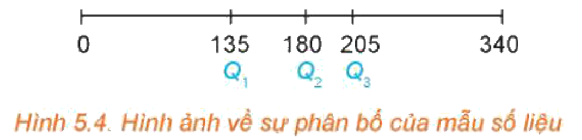
VÍ DỤ 3 – Ý NGHĨA (SGK TR.80 – 81)
HÌNH THÀNH KIẾN THỨC
Ví dụ 3. Hàm lượng Natri (mg) trong 100 g một số loại ngũ cốc: 0; 340; 70; 140; 200; 180; 210; 150; 100; 130; 140; 180; 190; 160; 290; 50; 220; 180; 200; 210. Hãy tìm các tứ phân vị. Các tứ phân vị này cho ta thông tin gì?
Sắp xếp; $n=20$ chẵn: $Q_{2}=\frac{180+180}{2}=180$.
$Q_{1}=\frac{130+140}{2}=135$ (nửa trái); $Q_{3}=\frac{200+210}{2}=205$ (nửa phải).
Ý nghĩa. $Q_{1}$, $Q_{2}$, $Q_{3}$ chia mẫu số liệu đã sắp xếp thành bốn phần, mỗi phần chứa 25% giá trị. Khoảng cách $Q_{1}$ – $Q_{2}$ là 45, $Q_{2}$ – $Q_{3}$ là 25: số liệu tập trung với mật độ cao ở bên phải $Q_{2}$.
Bài 13. Các số đặc trưng đo xu thế trung tâm – Toán 10 14
Notes:
6'. GV hướng dẫn (click 1–3). Hình 5.4: Q1 → Q2 cách 45, Q2 → Q3 cách 25 ⇒ dữ liệu tập trung bên phải Q2.

Slide 15
LUYỆN TẬP 3 (SGK TR.81)
LUYỆN TẬP
Luyện tập 3. Số lần học tiếng Anh trên Internet trong một tuần của một số học sinh lớp 10. Hãy tìm các tứ phân vị.
Số lần
0
1
2
3
4
5
Số học sinh
2
4
6
12
8
3
$n=35$; $Q_{2}$ là giá trị thứ 18: $Q_{2}=3$.
Nửa trái 17 giá trị: $Q_{1}$ là giá trị thứ 9: $Q_{1}=2$; nửa phải (thứ 19 – 35): $Q_{3}$ là giá trị thứ 27: $Q_{3}=4$.
Bài 13. Các số đặc trưng đo xu thế trung tâm – Toán 10 15
Notes:
4'. HS làm cá nhân (click 1, 2). Sai lầm: lấy trung vị theo giá trị (0..5) thay vì theo vị trí trong mẫu 35 giá trị.

Slide 16
3. MỐT – HĐ5, VÍ DỤ 4 (SGK TR.81 – 82)
HÌNH THÀNH KIẾN THỨC
HĐ5. Cỡ giày của một số khách hàng nam: 38; 39; 39; 38; 40; 41; 39; 39; 38; 39; 39; 39; 40; 39; 39. a) Tính cỡ giày trung bình – số này có ý nghĩa với cửa hàng không? b) Cửa hàng nên nhập cỡ giày nào với số lượng nhiều nhất?
a) $\overline{x}$ $≈39,07$ – không có cỡ giày này, ít ý nghĩa. b) Cỡ 39 (8 người, xuất hiện nhiều nhất).
Mốt của mẫu số liệu là giá trị xuất hiện với tần số lớn nhất. Dùng mốt khi mẫu số liệu có nhiều giá trị trùng nhau.
Ví dụ 4. 0; 0; 1; 1; 1; 3; 4; 4; 5; 6 ⇒ mốt là 1. Nhận xét: mốt có thể không duy nhất (7; 8 cùng xuất hiện 3 lần); các giá trị cùng tần số thì không có mốt; mốt dùng được cho dữ liệu định tính (bình chọn huấn luyện viên ngoại: 3 781 lượt).
Bài 13. Các số đặc trưng đo xu thế trung tâm – Toán 10 16
Notes:
6'. HĐ5 (click 1). Khung (click 2). Ví dụ 4, Nhận xét (click 3).

Slide 17
VẬN DỤNG – GIẢI BÀI TOÁN MỞ ĐẦU (SGK TR.82)
VẬN DỤNG
Hãy tính các số đặc trưng đo xu thế trung tâm cho điểm khảo sát của lớp A và lớp B ở đầu bài để so sánh hiệu quả học tập của hai phương pháp.
Lớp A: $\overline{x}$ $=5,92$; Me $=6$; $Q_{1}=4,5$, $Q_{3}=7,5$; mốt 7.
Lớp B: $\overline{x}$ $=6,28$; Me $=6$; $Q_{1}=5$, $Q_{3}=7$; mốt 7.
Cùng trung vị, cùng mốt nhưng lớp B có điểm trung bình cao hơn, $Q_{1}$ cao hơn (ít điểm thấp hơn) ⇒ phương pháp của lớp B hiệu quả hơn.
Bài 13. Các số đặc trưng đo xu thế trung tâm – Toán 10 17
Notes:
5'. Nhóm lẻ lớp A, nhóm chẵn lớp B (click 1, 2). Kết luận (click 3). Đáp số khớp KHBD.

Slide 18
TRÒ CHƠI: ĐÚNG HAY SAI?
TRÒ CHƠI
📋 Cả lớp giơ thẻ Đ/S trong 10 giây mỗi câu.
1. Trung vị luôn là một giá trị có trong mẫu số liệu.
SAI (n chẵn)
2. Số trung bình bị ảnh hưởng bởi giá trị bất thường.
ĐÚNG
3. Mỗi mẫu số liệu có đúng một mốt.
SAI (có thể nhiều/không có)
4. $Q_{2}$ chính là trung vị của mẫu số liệu.
ĐÚNG
Bài 13. Các số đặc trưng đo xu thế trung tâm – Toán 10 18
Notes:
2'. Click 1–4. Câu 1: n chẵn thì trung vị là trung bình hai giá trị chính giữa, có thể không thuộc mẫu. Đáp án: S – Đ – S – Đ.

Slide 19
BÀI TẬP 5.7 – 5.8 (SGK TR.82)
LUYỆN TẬP
5.7. Tìm số trung bình, trung vị, mốt, tứ phân vị: a) 9; 8; 15; 8; 20. b) 350; 300; 650; 300; 450; 500; 300; 250. c) 36; 38; 33; 34; 32; 30; 34; 35.
5.7. a) $\overline{x}$ $=12$; Me $=9$; mốt 8; $Q_{1}=8$, $Q_{3}=17,5$. b) $387,5$; $325$; mốt 300; $Q_{1}=300$, $Q_{3}=475$. c) $34$; $34$; mốt 34; $Q_{1}=32,5$, $Q_{3}=35,5$.
5.8. Chọn số đặc trưng đo xu thế trung tâm phù hợp, giải thích và tính: a) Số mặt trăng các hành tinh: 0; 0; 1; 2; 63; 34; 27; 13. b) Số đường chuyền: 32; 24; 20; 14; 23. c) Chỉ số IQ: 80; 102; 83; 103; 108; 94; 110; 106; 104; 100. d) Sai số phép đo: 10; 15; 18; 15; 14; 13; 42; 15; 12; 14; 42.
5.8. a) Có giá trị bất thường – dùng trung vị $7,5$; b) dùng số trung bình $22,6$; c) số trung bình $99$ (hoặc trung vị $102,5$); d) có giá trị bất thường 42 – trung vị (hoặc mốt) 15.
Bài 13. Các số đặc trưng đo xu thế trung tâm – Toán 10 19
Notes:
Chữa nhanh (click 1, 2); phần còn lại làm ở nhà. Đáp số khớp KHBD; đã kiểm tra bằng Python.

Slide 20
BÀI TẬP 5.9 – 5.10 (SGK TR.83)
LUYỆN TẬP
5.9. Số học sinh giỏi Quốc gia của 10 trường: 0; 0; 4; 0; 0; 0; 10; 0; 6; 0. a) Tìm số trung bình, mốt, các tứ phân vị. b) Tại sao tứ phân vị thứ nhất và trung vị trùng nhau?
5.9. a) $\overline{x}$ $=2$; mốt 0; $Q_{1}=Q_{2}=0$, $Q_{3}=4$. b) 7/10 giá trị bằng 0 nên cả nửa trái và giá trị chính giữa đều bằng 0.
5.10. Số chỗ ngồi các sân: Cẩm Phả 20 120; Thiên Trường 21 315; Hàng Đẫy 23 405; Thanh Hoá 20 120; Mỹ Đình 37 546. Số trung bình, trung vị, mốt bị ảnh hưởng thế nào nếu bỏ Mỹ Đình?
5.10. Có Mỹ Đình: $\overline{x}$ $=24 501,2$; Me $=21 315$; mốt 20 120. Bỏ Mỹ Đình: $\overline{x}$ $=21 240$ (giảm mạnh); Me $=20 717,5$ (giảm ít); mốt không đổi.
Bài 13. Các số đặc trưng đo xu thế trung tâm – Toán 10 20
Notes:
Giao về nhà, chữa đầu tiết sau (click 1, 2). Đáp số khớp KHBD.

Slide 21
TRÒ CHƠI: RUNG CHUÔNG VÀNG
TRÒ CHƠI
🔔 Luật chơi
Mỗi bạn một bảng con – viết đáp án khi hết giờ.
Câu nhiều lựa chọn: ghi A, B, C hoặc D (30 giây).
Câu Đúng/Sai: ghi Đ hoặc S cho từng ý (60 giây).
Câu trả lời ngắn, thực tế: ghi một số (60 giây).
Sai: rời sàn thi. Bạn trụ lại cuối cùng rung chuông vàng!
Bài 13. Các số đặc trưng đo xu thế trung tâm – Toán 10 21
Notes:
Mỗi HS một bảng con. Mỗi câu 30 giây (Đ/S, trả lời ngắn, thực tế: 60 giây). Sai rời sàn thi; có thể 'cứu trợ' 1 lần. Cấu trúc 8 câu theo đề thi từ 2025: nhiều lựa chọn, Đúng/Sai, trả lời ngắn, thực tế. Đáp án đã kiểm tra bằng Python.

Slide 22
RUNG CHUÔNG VÀNG – CÂU 1 – BIẾT
TRÒ CHƠI
Mốt của mẫu số liệu là
A. Giá trị lớn nhất của mẫu
A. Giá trị lớn nhất của mẫu ✘
B. Giá trị xuất hiện với tần số lớn nhất
B. Giá trị xuất hiện với tần số lớn nhất ✔
C. Giá trị chính giữa của mẫu đã sắp xếp
C. Giá trị chính giữa của mẫu đã sắp xếp ✘
D. Trung bình cộng các giá trị
D. Trung bình cộng các giá trị ✘
Đáp án B. Theo định nghĩa mốt.
Bài 13. Các số đặc trưng đo xu thế trung tâm – Toán 10 22
Notes:
30 giây. HS giơ thẻ A/B/C/D. Click 1: đáp án B (xanh), phương án sai (đỏ). Theo định nghĩa mốt. Nhiễu C: nhầm với trung vị; D: nhầm với số trung bình; A: nhầm "lớn nhất" về giá trị thay vì tần số.

Slide 23
RUNG CHUÔNG VÀNG – CÂU 2 – HIỂU
TRÒ CHƠI
Khi mẫu số liệu có giá trị bất thường, số đặc trưng nào nên dùng để đại diện?
A. Số trung bình
A. Số trung bình ✘
B. Trung vị
B. Trung vị ✔
C. Giá trị lớn nhất
C. Giá trị lớn nhất ✘
D. Tổng các giá trị
D. Tổng các giá trị ✘
Đáp án B. Trung vị không bị ảnh hưởng bởi giá trị bất thường.
Bài 13. Các số đặc trưng đo xu thế trung tâm – Toán 10 23
Notes:
30 giây. HS giơ thẻ A/B/C/D. Click 1: đáp án B (xanh), phương án sai (đỏ). Trung vị không bị ảnh hưởng bởi giá trị bất thường. Nhiễu A: thói quen dùng số trung bình (bị kéo lệch bởi giá trị bất thường).

Slide 24
RUNG CHUÔNG VÀNG – CÂU 3 – HIỂU
TRÒ CHƠI
Trung vị của mẫu số liệu 5; 9; 3; 7; 4; 8 là
A. $7$
A. $7$ ✘
B. $5,5$
B. $5,5$ ✘
C. $6$
C. $6$ ✔
D. $3$
D. $3$ ✘
Đáp án C. Sắp xếp 3; 4; 5; 7; 8; 9 ⇒ Me $=\frac{5+7}{2}=6$.
Bài 13. Các số đặc trưng đo xu thế trung tâm – Toán 10 24
Notes:
30 giây. HS giơ thẻ A/B/C/D. Click 1: đáp án C (xanh), phương án sai (đỏ). Sắp xếp 3; 4; 5; 7; 8; 9 ⇒ Me = 5+7/2 = 6. Nhiễu A: không sắp xếp, lấy trung bình 9 và 3 hoặc lấy giá trị thứ tư; D: lấy giá trị nhỏ nhất; B: tính sai.

Slide 25
RUNG CHUÔNG VÀNG – CÂU 4 – VẬN DỤNG
TRÒ CHƠI
Tứ phân vị thứ ba $Q_{3}$ của mẫu số liệu 2; 4; 5; 7; 8; 9; 10; 12 là
A. $9$
A. $9$ ✘
B. $10$
B. $10$ ✘
C. $9,5$
C. $9,5$ ✔
D. $8,5$
D. $8,5$ ✘
Đáp án C. $n=8$, nửa phải 8; 9; 10; 12 ⇒ $Q_{3}=\frac{9+10}{2}=9,5$.
Bài 13. Các số đặc trưng đo xu thế trung tâm – Toán 10 25
Notes:
30 giây. HS giơ thẻ A/B/C/D. Click 1: đáp án C (xanh), phương án sai (đỏ). n = 8, nửa phải 8; 9; 10; 12 ⇒ Q_3 = 9+10/2 = 9,5. Nhiễu A, B: lấy một giá trị thay vì trung bình hai giá trị chính giữa; D: nhầm nửa phải gồm 7; 8; 9; 10.

Slide 26
RUNG CHUÔNG VÀNG – CÂU 5 – ĐÚNG/SAI
TRÒ CHƠI
Điểm kiểm tra (thang 100) của 10 HS một lớp ở Gia Lai: 60; 65; 70; 65; 80; 65; 75; 90; 55; 70.
a) Số trung bình là 69,5.
ĐÚNG
b) Trung vị là 70.
SAI ($67,5$)
c) Mốt là 65.
ĐÚNG
d) Tứ phân vị thứ nhất $Q_{1}=65$.
ĐÚNG
Bài 13. Các số đặc trưng đo xu thế trung tâm – Toán 10 26
Notes:
60 giây. Click 1–4. Sắp xếp 55; 60; 65; 65; 65; 70; 70; 75; 80; 90 ⇒ Me = (65 + 70) : 2 = 67,5; Q1 = 65. Số liệu giả định. Đã kiểm tra bằng Python. Đáp án: Đ – S – Đ – Đ.

Slide 27
RUNG CHUÔNG VÀNG – CÂU 6 – HIỂU
TRÒ CHƠI
Tính số trung bình của mẫu số liệu 4; 6; 8; 10; 12.
Đáp số: 8. $\frac{40}{5}=8$.
Bài 13. Các số đặc trưng đo xu thế trung tâm – Toán 10 27
Notes:
60 giây. Click 1. Đáp số: 8. 40/5 = 8.

Slide 28
RUNG CHUÔNG VÀNG – CÂU 7 – VẬN DỤNG
TRÒ CHƠI
Tìm tứ phân vị thứ nhất $Q_{1}$ của mẫu số liệu 12; 15; 11; 18; 20; 14; 16; 13; 19.
Đáp số: 12,5. Sắp xếp 11; 12; 13; 14; 15; 16; 18; 19; 20 ($n=9$ lẻ, $Q_{2}=15$); nửa trái 11; 12; 13; 14 ⇒ $Q_{1}=\frac{12+13}{2}=12,5$.
Bài 13. Các số đặc trưng đo xu thế trung tâm – Toán 10 28
Notes:
90 giây. Click 1. Sai thường gặp: đưa cả Q2 vào nửa trái được 13. Đáp số: 12,5. Sắp xếp 11; 12; 13; 14; **15**; 16; 18; 19; 20 (n = 9 lẻ, Q_2 = 15); nửa trái 11; 12; 13; 14 ⇒ Q_1 = 12+13/2 = 12,5.

Slide 29
RUNG CHUÔNG VÀNG – CÂU 8 – VẬN DỤNG
TRÒ CHƠI
Năng suất cà phê (tấn/ha) của 8 hộ ở Vĩnh Thạnh: 2,5; 3; 3,2; 2,8; 3; 3,5; 3; 2,7. Tìm trung vị.
Đáp số: 3. Sắp xếp 2,5; 2,7; 2,8; 3; 3; 3; 3,2; 3,5 ⇒ Me $=3$ (tấn/ha).
Bài 13. Các số đặc trưng đo xu thế trung tâm – Toán 10 29
Notes:
90 giây. Click 1. Số liệu giả định để luyện tập. Đáp số: 3. Sắp xếp 2,5; 2,7; 2,8; **3; 3**; 3; 3,2; 3,5 ⇒ Me = 3 (tấn/ha).

Slide 30

CỦNG CỐ TRỰC TUYẾN – NHIỆM VỤ VỀ NHÀ
TỔNG KẾT
Bài củng cố trực tuyến – quét mã QR hoặc mở đường link:
https://trangtu66.github.io/Taode_thi_online/cc_bai13_t10.html
Nhiệm vụ về nhà:
Hoàn thành Bài tập 5.7 – 5.10 (SGK tr.82 – 83).
Nhóm: thu thập điểm một bài kiểm tra của tổ, tính số trung bình, trung vị, tứ phân vị, mốt và nhận xét.
Đọc trước Bài 14. Các số đặc trưng đo độ phân tán (SGK tr.84).
▶ MỞ BÀI CỦNG CỐ
Bài 13. Các số đặc trưng đo xu thế trung tâm – Toán 10 30
Notes:
3'. HS quét QR làm bài củng cố online ở nhà. Đáp án chỉ mở khi GV cho phép.

Slide 31
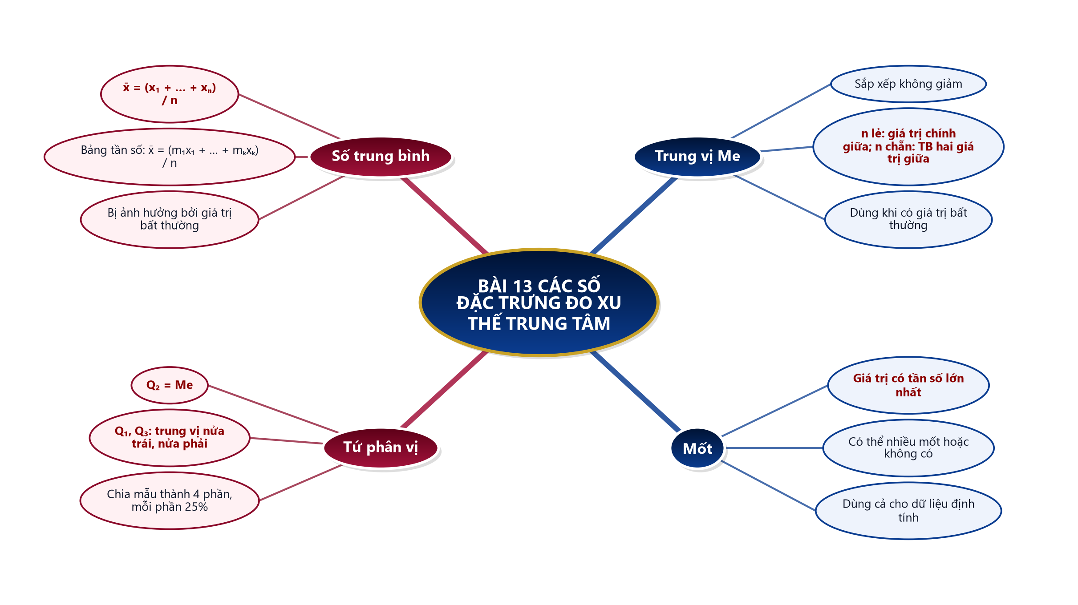
SƠ ĐỒ TƯ DUY – BÀI 13
TỔNG KẾT
Bài 13. Các số đặc trưng đo xu thế trung tâm – Toán 10 31
Notes:
2'. HS nêu lại: số trung bình, trung vị, tứ phân vị, mốt – công thức và khi nào dùng.

Slide 32
PHỤ LỤC 1 – SAI LẦM THƯỜNG GẶP
DÀNH CHO GV
Tìm trung vị khi chưa sắp xếp số liệu.
$n$ lẻ: đưa cả $Q_{2}$ vào nửa trái/phải khi tìm $Q_{1}$, $Q_{3}$.
Bảng tần số: lấy trung vị theo các giá trị (0..5) thay vì theo vị trí trong mẫu (LT3).
Cho rằng mỗi mẫu luôn có đúng một mốt.
Bài 13. Các số đặc trưng đo xu thế trung tâm – Toán 10 32
Notes:
Slide ẩn – chỉ GV xem khi chuẩn bị.

Slide 33
PHỤ LỤC 2 – PHÂN HOÁ, DỰ PHÒNG
DÀNH CHO GV
HS cần hỗ trợ: Ví dụ 1, 2, LT1, LT2, Câu 1 – 3, 6; quy trình 3 bước tìm trung vị in sẵn.
HS khá, giỏi: Ví dụ 3, LT3, Vận dụng, Bài 5.8 – 5.10; giải thích lựa chọn số đặc trưng.
10A7 (khiếm thính): mọi yêu cầu, luật chơi có chữ trên slide; video có phụ đề; ra hiệu bằng thẻ. 10A4: HS không vận động mạnh; trò chơi chơi tại chỗ.
Mất điện/mạng: KHBD, phiếu số liệu in; máy tính cầm tay; Rung chuông vàng đọc đề, HS ghi bảng con.
Bài 13. Các số đặc trưng đo xu thế trung tâm – Toán 10 33
Notes:
Slide ẩn – chỉ GV xem khi chuẩn bị.

